Slide 1

UNIVERSITÀ DEGLI STUDI DI SALERNO
DIPARTIMENTO DI INGEGNERIA DELL’INFORMAZIONE
ED ELETTRICA E MATEMATICA APPLICATA
PROGETTO DI SOFTWARE ENGENEERING
PROFESSIONAL MAINTENANCE APPLICATION V.1.0
(Smart Maintenance App)
Gruppo 4:
Alessandro Ficca Oussama Ferchichi
Mat:0622701506 Mat:0622701516
Giandomenico D’Onofrio Alexander De Santis
Mat:0622701525 Mat: 0612704080
Notes:
Salve, sono Oussama Ferchichi e rappresento il gruppo 4
‹#›

Slide 2
Introduzione
Prima di mostrare il progetto un breve riassunto su:
Obiettivo
Ciò che è stato realizzato
Notes:
L’obiettivo di questo sprint è quello di rilasciare un incremento che fornisca un applicativo funzionante per il ruolo del planner.
Per ottenere ciò abbiamo avevamo deciso di implementare:
Gestione delle attività
Verifica di una attività ed eventuale completamento di una EWO
Assegnazione di una attività ad un maintainer, con visualizzazione della disponibilità
Interruzione (se possibile) di una attività nel caso in cui il maintainer associato viene assegnato ad una EWO
‹#›

Slide 3
Funzionalità non realizzate
Abbiamo due categorie di funzionalità non realizzate:
Almost done
Not started
Notes:
Tra le funzionalità Almost done troviamo:
La visualizzazione della disponibilità durante l’assegnamento di un maintainer ad una attività schedulata.
La visualizzazione delle informazioni della attività durante l’assegnamento di una attività schedulata.
Invece tra le not started troviamo:
- La visualizzazione di una lista di maintainer durante l’assegnazione di una attività non schedulata
L’assegnazione di una EWO ad un maintainer
Interruzione (se possibile) di una attività nel caso in cui il maintainer associato viene assegnato ad una EWO
‹#›

Slide 4
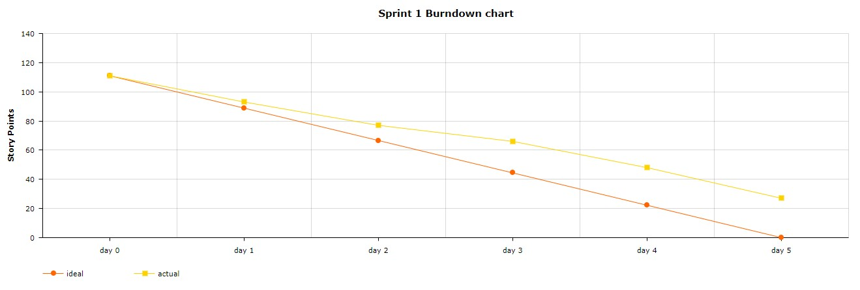
Burndown chart
Notes:
Dal burndown chart si evince che non siamo riusciti a seguire l’andamento ideale perché il carico di lavoro supera le nostre capacità di rendimento nei tempi richiesti.
‹#›

Slide 5
Team velocity
È stata stimata una velocità di 120.
La velocità effettiva è di 80.
Notes:
In base a quanto fatto in questa sprint, si evince che la velocità attuale del team è di 80 per sprint. Ciò cambia la stima sul tempo di completamento del progetto, che da 3 sprint a 5 sprint.
‹#›

Slide 6
Backlog
Individuati debiti tecnici
Individuati difetti
Notes:
Durante la realizzazione di questa release, il team ha deciso di non gestire la progettazione del database per concentrarsi inizialmente sulla applicazione. Ciò ha portato alla creazione di più debiti tecnici e difetti che dovranno essere gestiti in sprint successive.
I difetti saranno risolti al seguito delle implementazioni relative alla gestione dei materiali e gestione delle competenze. La mancanza della gestione delle tipologie e delle sedi hanno generato debiti tecnici.
‹#›

Slide 7
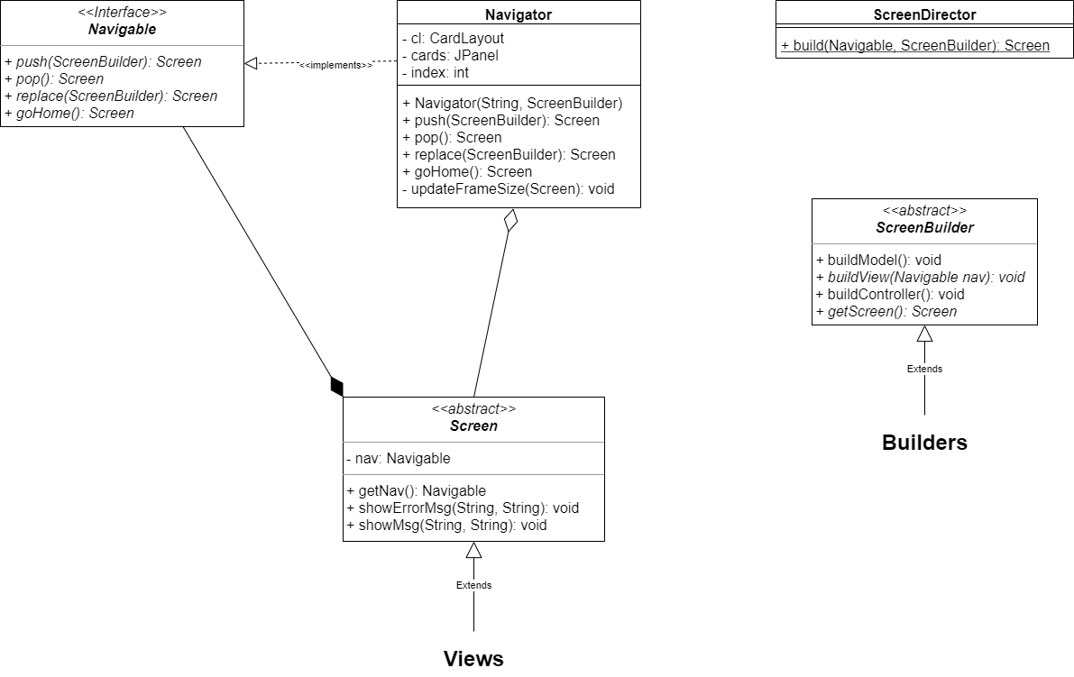
Progettazione 1
Notes:
Per motivi di presentazione, la progettazione è stata suddivisa in più parti.
La prima parte mostra la progettazione riguardante la navigazione delle schermate. Qui troviamo l’interfaccia «Navigable» che presenta le funzionalità che un navigatore deve fornire.
Esse sono «push» viene utilizzato per mostrare una nuova schermata, pop rimuove la schermata corrente per mostrare quella precedente, «replace» rimuove la schermata corrente per mostrare
una nuova schermata e «goHome» rimuove tutte le schermate tranne la prima, per poi mostrarla.
La classe Navigator implementa questa interfaccia ed estende JFrame. Essa conterrà le varie schermate da visualizzare, che gestirà in base alla varie operazioni che deve svolgere.
Le varie schermate dovranno estendere la classe astratta Screen, che oltre il navigatore a cui appartiene e metodi di utility per mostrare dei dialog all’utente.
Per creare le schermate, si è scelto di adottare il design pattern creazionale del builder. Prevediamo che ogni schermata implementi anche il suo builder estendendo la classe astratta ScreenBuilder.
Questa ha come metodi astratti buildView e getScreen, per permettere a schermate più semplici di costruire soltanto la view, invece per le schermate più complete, è possibile sovrascirvere anche
buildModel e buildController.
‹#›

Slide 8
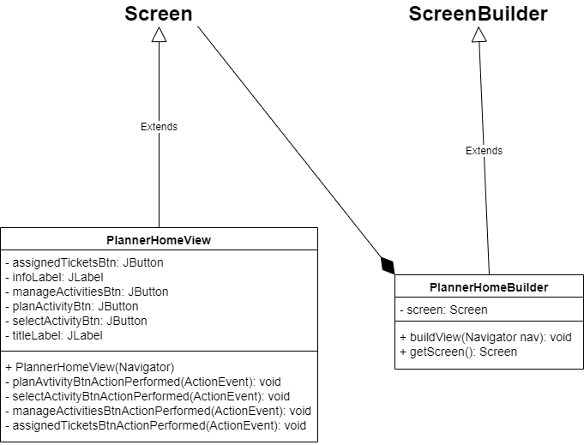
Progettazione 2
Notes:
La planner home è un esempio di schermata semplice che non ha bisogno di model e controller. In questo caso basterà semplicemente implementare la View ed il suo Builder.
‹#›

Slide 9
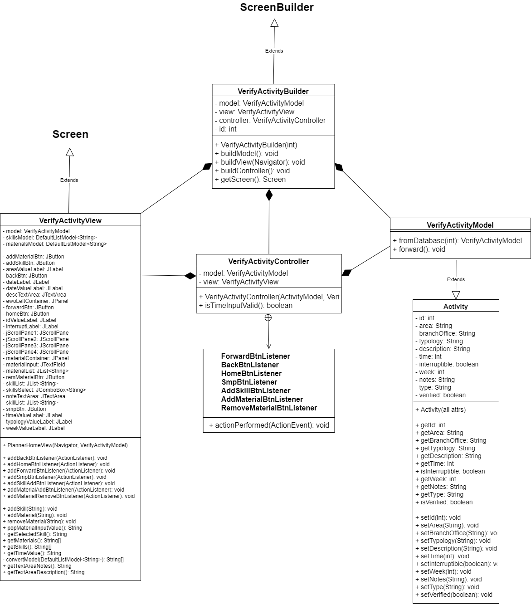
Progettazione 3
Notes:
Invece come esempio di schermata completa, abbiamo il VerifyActivity. Qui oltre alla View troviamo anche il Model ed il Controller. Per questo motivo il builder sovrascrive anche i metodi buildModel e buildController.
Inoltre per aprire questa schermata, bisogna specificare l’attività a cui fa riferimento attraverso l’id, che dovrà essere passato al costruttore del builder.
‹#›

Slide 10
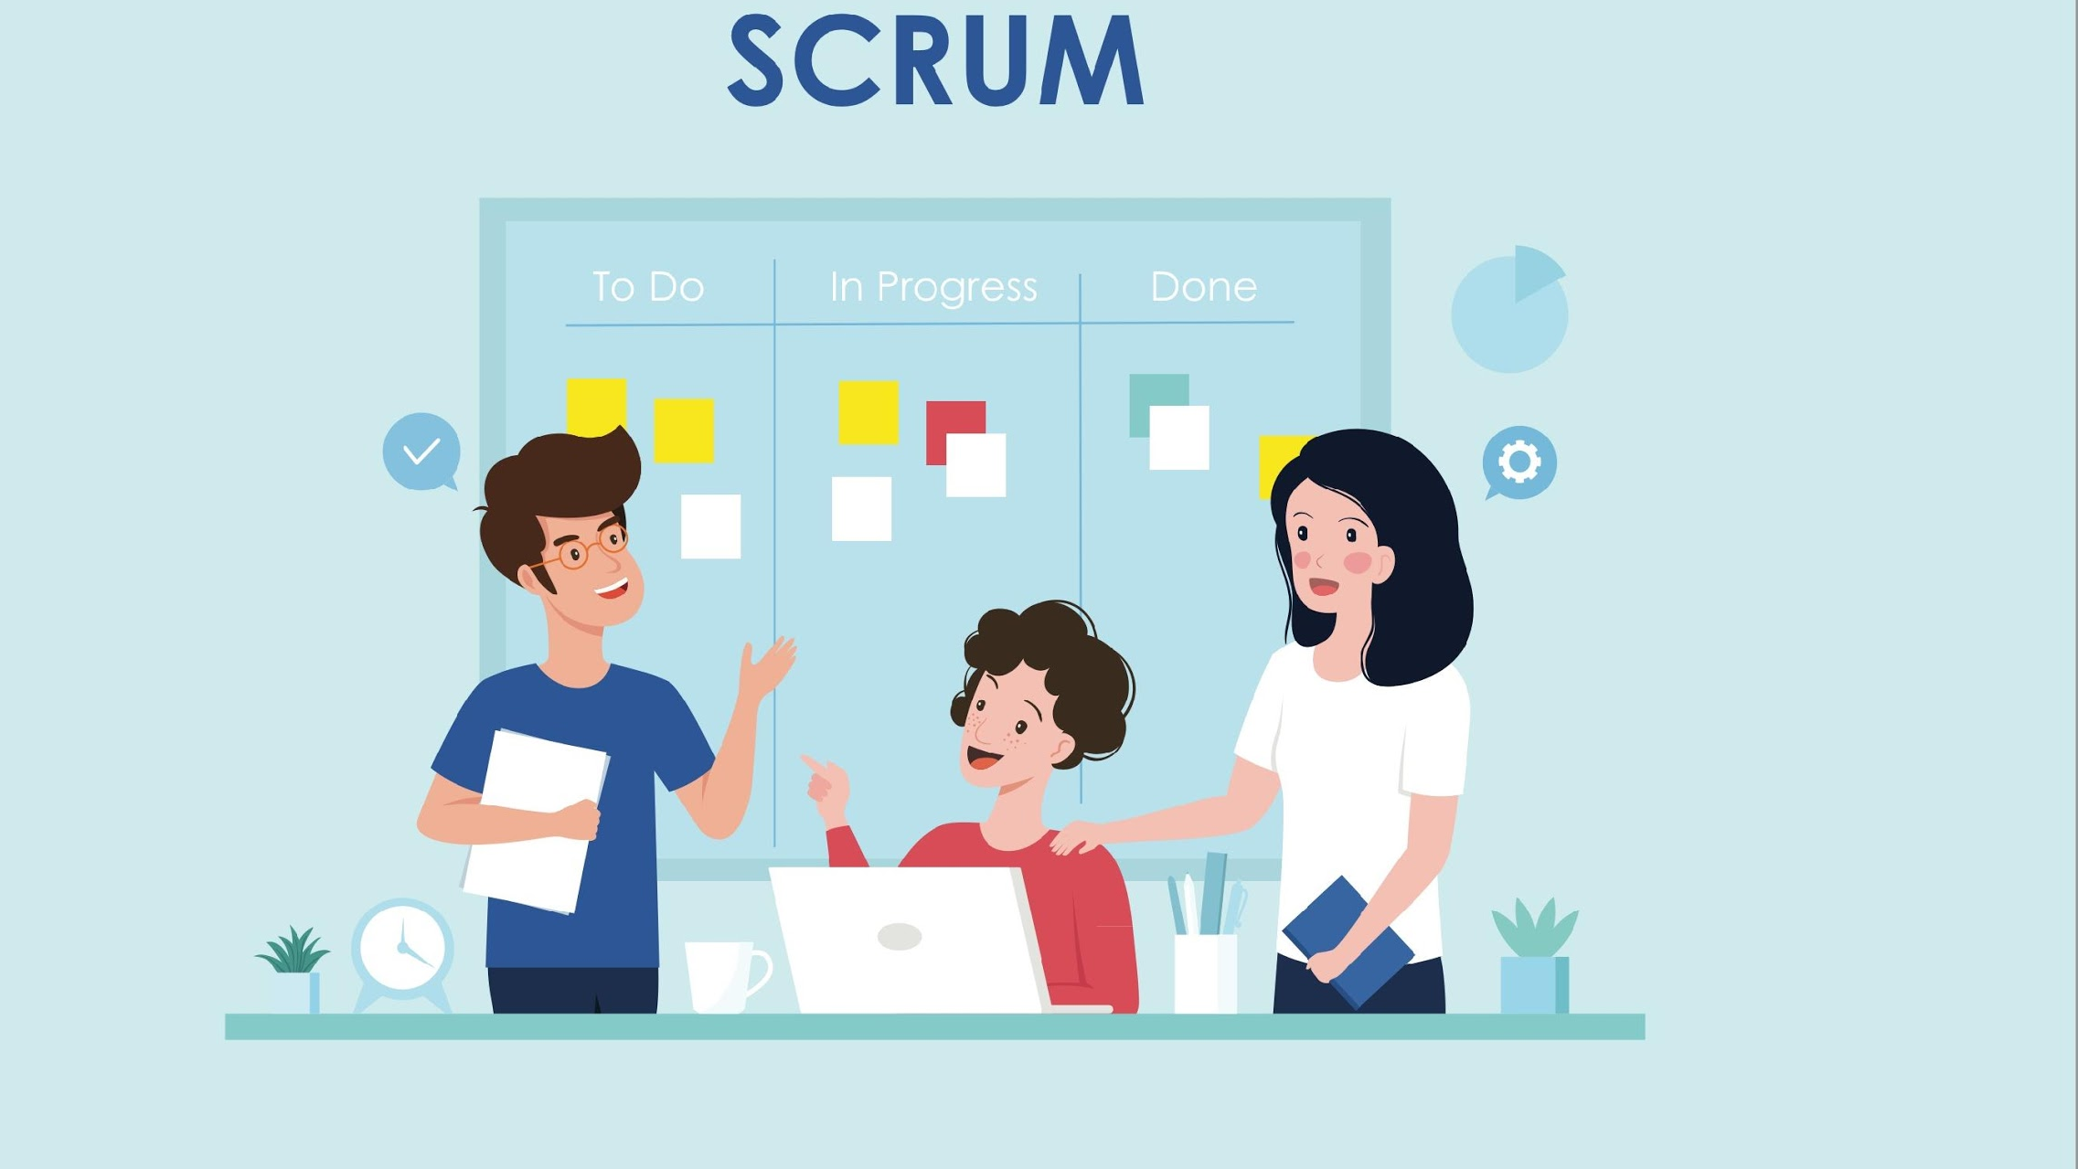
Grazie per l’attenzione

